Slide 1




Tvarių renginių valdymas –
6A modulis
Žiedinės ekonomikos temos integravimas į profesinio mokymo programas, susijusias su renginių organizavimo paslaugų teikimu
Notes:
Introductory slide

Slide 2
Temos apžvalga
Šiame modulyje siekiama pristatyti skirtingus renginių tipus, jų organizavimo ypatumus atsižvelgiant į žiedinės ekonomikos (ŽE) praktiką ir tvarumo privalumus.
Anksčiau turizmui buvo priskiriamos tik apgyvendinimo ir maitinimo, transporto ir pramogų paslaugos.
Renginių turizmas apima festivalių ir specialių/įvairių renginių sistemingą planavimą, organizavimą ir rinkodarą.
Notes:
Slide for bulleted list

Slide 3

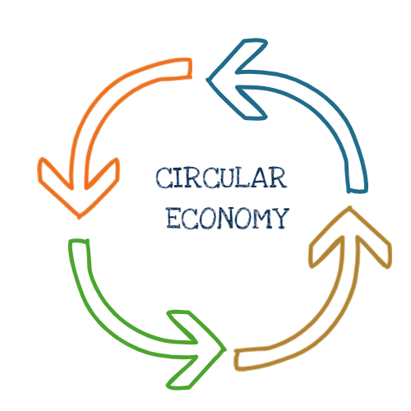
Mokymosi tikslai
Žinios | Suprasti turizmo renginių valdymo svarbą ir žiedinės ekonomikos principų integravimo galimybes.
Įgūdžiai | Identifikuoti žiedinės ekonomikos potencialą organizuojant turizmo renginius.
Kompetencijos | Taikyti žiedinės ekonomikos principus planuojant ir organizuojant renginius.
EKS lygis | Mokymo turinys labiausiai pritaikytas integruoti į 4 lygio profesinio mokymo programas (pagal EKS)
Žiedinė ekonomika
Notes:
Alternative slide to the bulleted list slide

Slide 4

Problema
Bet koks didelis žmonių susibūrimas gali turėti neigiamą poveikį orui, dirvožemiui, vandeniui, ištekliams ir žmonėms.
Tai apima gamtos išteklių naudojimą, atliekų susidarymą, oro ir vandens taršą, klimato pokyčius, susijusius su šiltnamio efektą sukeliančių dujų išmetimu.
Notes:
Alternative slide to the bulleted list slide

Slide 5

Sprendimas
Žiedinės ekonomikos principai turi būti integruoti į renginių valdymą.
„Kai kalbame apie tvarius renginius, kalbame ne tik apie plastiką, o apie bendrą holistinį požiūrį, apimantį jam reikalingo transportą, maisto ir gėrimų ar tinkamos vietos pasirinkimą.“
MATHIAS SCHULZE.
Direktorius, GCB
Notes:
Alternative slide to the bulleted list slide

Slide 6

Specialūs renginiai
Nacionalinių dienų paminėjmai
Miesto šventės
Unikalūs kultūriniai renginiai
Prekybos skatinimo ir produktų pristatymo renginiai
Renginių tipai
Mega renginiai
FIFA pasaulio taurė
Olimpinės žaidynės
01
02
Išskirtiniai, su konkrečia vieta susieti renginiai
Adelaidės festivalis
Rio karnavalas
Miuncheno Oktoberfest
Verslo renginiai
Suvažiavimai
Seminarai,
Mugės
Simpoziumai
03
07
Tradiciniai renginiai
Užgavėnės, Žiemos festivaliai
04
06
Meno renginiai
Parodos
Koncertai
Meno apdovanojimai
05
Sporto renginiai
Kriketo turnyrai
Teniso atvirieji turnyrai
Notes:
Data retrieved from this site is presented in the form of picture: https://www.theseus.fi/bitstream/handle/10024/43714/omoregie_etiosa.pdf?sequence=1

Slide 7

Pasinaudokite šia instrukcija planuodami atskiras renginio dalis
(Kodėl?) – Ar tai gyvybiškai svarbi paslauga, ar tiesiog gerai būtų tokią turėti
(Ko?) – žinokite, ko jums reikia
(Kas?) – aiškiai apibrėžkite kiekvienos paslaugos gavėjus
(Kur?) – apsibrėžkite vietą, kurioje bus teikiama paslauga
(Kada?) – žinokite kada yra didžiausia ir mažiausia paslaugos paklausa
(Kiek) – prognozuokite naudojimo(si) apimtis

Slide 8
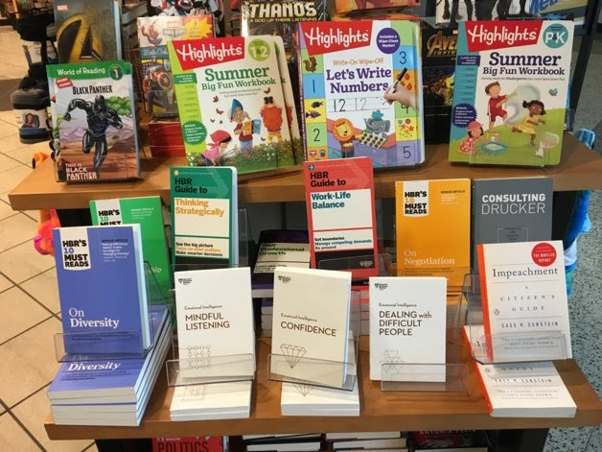
Klausimai diskusijai
Kokie, Jūsų manymu, yra trys svarbiausi turizmo renginių tipai, įvertinant jų potencialą integruoti žiedinės ekonomikos principus? Kaip tai būtų galima padaryti?
Pasinaudodami prieš tai pateiktu planu, suplanuokite tvarų 3 dienų renginį (30 min. diskusija grupėse)
Kaip jūs organizuotumėte tvarų 3 dienų knygų festivalį?
Notes:
Alternative slide to the bulleted list slide

Slide 9




Renginių valdymas - galimybės
Maitinimas
Renginio vieta
Geras susisiekimas viešuoju transportu
Tvarumas ir aplinkosaugos sertifikatas
Aiški pakartotinio panaudojimo ir perdirbimo politika
Tvariai užauginti ir perdirbti ingredientai.
Vengiama nereikalingų pakuočių ir atliekų.
Vietiniai tiekėjai.
Kur tik įmanoma bendri generatoriai
Atsinaujinanti energija
Kuo daugiau natūralios šviesos šaltinių renginio vietoje.
Aplinką tausojančios skalbimo paslaugos.
Investicijos į „pilkojo vandens“ sistemas ir jų tyrimus.
Vanduo
Energija
Notes:
Alternative slide to the bulleted list slide

Slide 10




Renginių valdymas - galimybės
Atliekų valdymas
Skatinkite viešojo transporto naudojimą, dalijimąsi automobiliais, važiavimą dviračiu ar pėsčiomis, neskatinkite atvykti automobiliu įvesdami parkingo mokestį
Venkite organzuoti renginius piko metu ir nuomokite transporto priemones, kurios išmeta mažai teršalų.
Organizuokite renginius netoli nuo apgyvendinimo vietų
Kokios kūrybinės idėjos galėtų sumažinti išteklių panaudojimą?
Ar naudojami ištekliai yra tvarūs?
Ar yra galimybių įsigyti pagrindinę įrangą jos neperkant? Pvz., nuomojant / skolinantis / naudojantis atpirkimo galimybėmis?
Jei įmanoma, venkite nereikalingo įrangos pirkimo / nuomos.
Atsisakykite popieriaus
Naudokite daugkartines medžiagas ir koncentruotas valymo priemones.
Perdirbkite
Transportas
Pirkite iš tvarumo principų besilaikančių tiekėjų
Venkite vienkartinių pakuočių. Jei pakuotė yra būtina, rinkitės biologiškai skaidomas / daugkartinio naudojimo ar perdirbimus. Pvz, vietoj plastikinių maišelių rinkitės drobinius/medžiaginius.
Pirkimai
Dizainas
Notes:
Alternative slide to the bulleted list slide

Slide 11
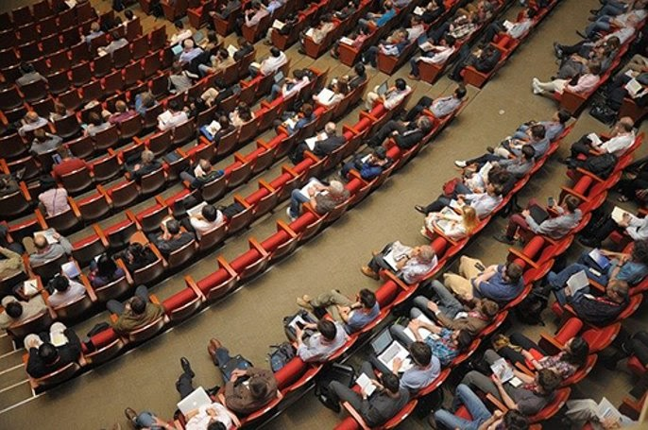
Tvarių renginių link:
Ar renginys reikalingas?
Ar įmanoma pasiekti tuos pačius rezultatus pasinaudojant alternatyviu dizainu?
Ar yra galimybė organizuoti mažesnius susitikimus skirtinguose regionuose, susijungus vaizdo konferencija - taip sumažinant tolimų kelionių poreikį?
Ar įmanoma organizuoti vienas po kito einančius didesnius renginius, pa(si)dalinant jiems reikalingus išteklius sumažinant tam skirtas keliones?
Tvarių renginių vadovas: Palikitę mažą didelio renginio pėdsaką: https://www.greeningtheblue.org/sites/default/files/Sustainable%20Events%20Guide%20May%2030%202012%20FINAL.pdf
Notes:
Alternative slide to the bulleted list slide

Slide 12
Tvarių renginių link:
Ar renginys planuojamas ir įgyvendinamas, siekiant maksimaliai sumažinti galimą neigiamą poveikį ir sukurti naudą priimančiajai bendruomenei ir visiems jo dalyviams?
Ar renginys yra visiems laisvai prieinamas?
Ar atmosfera yra saugi ir patikima?
Ar neigiamas poveikis aplinkai yra minimizuotas?
Notes:
Alternative slide to the bulleted list slide

Slide 13
Tvarių renginių link:
Ar renginys skatina sveiką gyvenseną?
Ar renginys skatina atsakingą energijos šaltinių naudojimą?
Ar renginys sukuria naudą (-as)?
Ar renginys suteikia puikią patirtį klientams?
Ar renginys skatina tvarią elgseną?
Notes:
Alternative slide to the bulleted list slide

Slide 14
Kodėl planuodami kitą renginį turėtumėte laikytis žiedinės ekonomikos principų?
Dalindamiesi savo tvaraus renginio rezultatais, Jūs paskatinsite sprendimus priimančius asmenis įgyvendinti šiuos tikslus savo organizacijose.
Socialiai atsakingos organizacijos turi daugiau galimybių pritraukti ir išsaugoti darbuotojus.
Notes:
Alternative slide to the bulleted list slide

Slide 15
Kodėl planuodami kitą renginį turėtumėte laikytis žiedinės ekonomikos principų?
Tvarus renginys yra akivaizdus jūsų įmonės įsipareigojimas aplinkosaugai. Viešųjų ryšių strategija, apimantį šį įsipareigojimą, yra puikus būdas viešinti renginį ir pritraukti dalyvius.
Notes:
Alternative slide to the bulleted list slide

Slide 16

Kodėl planuodami kitą renginį turėtumėte laikytis žiedinės ekonomikos principų?
Nauda
Taupymo ir mažinimo iniciatyvos yra paprastas būdas didinti pelną. Įgyvendinus nedidelius pakeitimus, galima sumažinti bendrąsias išlaidas.
Turima tvarių renginių organizavimo patirtis gali atverti naujas rinkas ir padėti pritraukti naujų klientų, norinčių rengti aplinką tausojančius renginius.
Notes:
Alternative slide to the bulleted list slide

Slide 17

Kodėl planuodami kitą renginį turėtumėte laikytis žiedinės ekonomikos principų?
Planeta
Kiekvienas tvarus renginys didina supratimą apie aplinkosaugos problemas, skatina atsakingą elgesį ir pasirinkimą.
Laikantis sumažinimo, pakartotinio naudojimo ir perdirbimo, mažesnio suvartojimo principų galima žymiai sumažinti renginio poveikį aplinkai.
Notes:
Alternative slide to the bulleted list slide

Slide 18
Klausimai diskusijai
Kodėl yra ypatingai svarbu įtraukti renginių valdymą į pokyčių procesą pereinant nuo linijinės prie žiedinės ekonomikos?
Surašykite renginių valdymo elementus (sk. 12-14) pagal jų svarbumą jūsų nuomone ir paaiškinkite savo pasirinkimo priežastis.
Pateikite gerųjų praktikų pavyzdžius, kurie gali būti integruoti į renginių valdymą.
Notes:
Alternative slide to the bulleted list slide

Slide 19
Santrauka
Renginiai skatina keliauti. Kiekvienais metais didžiuliai skaičiai turistų yra skatinami apsilankyti daugybėje įvairių renginių ir traukos objektų visame pasaulyje. Trumpai tariant, turizmo ir renginių vystymasis tam tikroje vietoje yra tiesiogiai susiję.
Pagrindinis turizmo renginių tikslas yra pritraukti daugiau turistų (ypač ne sezono metu), kurie paskatintų miestų atsinaujinimą.
Renginiai gali prisidėti prie vietos įvaizdžio formavimo, pozicionavimo ir prekės ženklo kūrimo pasaulyje.
Notes:
Alternative slide to the bulleted list slide

Slide 20
Santrauka
Žiediškumas ir tvarumas turėtų būti apsvarstomi planuojant renginius, atsižvelgiant į tai, kad jie pagerina išteklių panaudojimo efektyvumą ir pastebimai sumažina taršos lygį, o klimato kaitos problemos sprendžiamos taikant sisteminį požiūrį visose vertės grandinės dalyse ir tradiciniuose sektoriuose.
Kad suprastume, ką galite padaryti, kad sumažintumėte savo renginio poveikį, privalote žinoti, nuo pradėti. Išanalizuokite tokias detales kaip: renginio vieta, maitinimas, tiekimas, puošyba, energija, vanduo, atliekos, transportavimas ir įsigijimas, tuo pačiu apsvarstant: kas, ką, kur, kada, kodėl ir kiek.
Notes:
Alternative slide to the bulleted list slide

Slide 21
Tvarių renginių valdymas
Žinių patikrinimas

Slide 22
Klausimas
Kurioms renginio detalėms galima pritaikyti žiedinės ekonomikos principus?
A) Atliekų tvarkymas
B) Kainodara
C) Maitinimo paslaugos
D) Transportas
Notes:
Alternative slide to the bulleted list slide

Slide 23
Klausimas
Kurioms renginio detalėms galima pritaikyti žiedinės ekonomikos principus?
A) Atliekų tvarkymas
B) Kainodara
C) Maitinimo paslaugos
D) Transportas
Notes:
Alternative slide to the bulleted list slide

